Slide 1
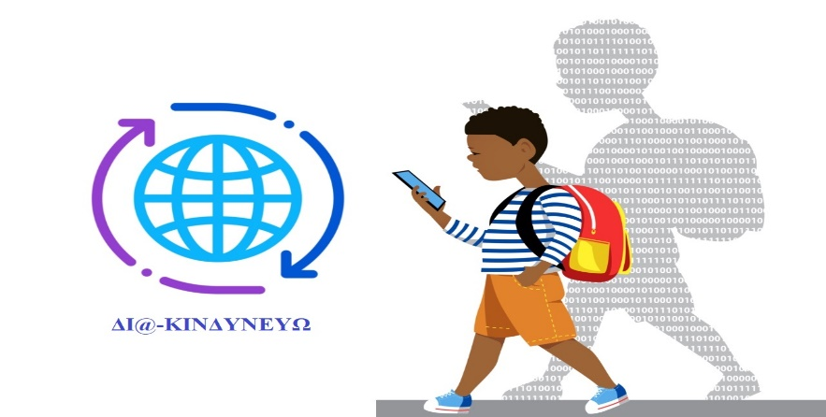
ΕΝ.Ε.Ε.ΓΥ.-Λ. ΡΟΔΟΥ
Δι - κινδυνεύω

Slide 2
Συμμετέχοντες - Αποστολή
3 Εκπαιδευτικοί: Κουμπουλή Παναγιώτα – Χαρτερού Σταυριανή – Τόλιου Σουλτάνα
11 Μαθητές:
Δ1-Δ2 Γυμνασίου – Γ1 Λυκείου
Αναλάβαμε την ενημέρωση και ευαισθητοποίηση όλου του Σχολείου για τους Κινδύνους του Διαδικτύου
Αποφασίσαμε τη συμμετοχή μας στο 11^{ο} Μαθητικό Φεστιβάλ Ψηφιακής Δημιουργίας

Slide 3
Πώς αρχίσαμε…
Αναζητήσαμε πληροφορίες για τους Κινδύνους
Ενημερωθήκαμε
Παρακολουθήσαμε ημερίδες
Παίξαμε παιχνίδια
Συλλέξαμε το υλικό μας (Εικόνες, παρουσιάσεις, βίντεο, ερευνητικά δεδομένα)

Slide 4
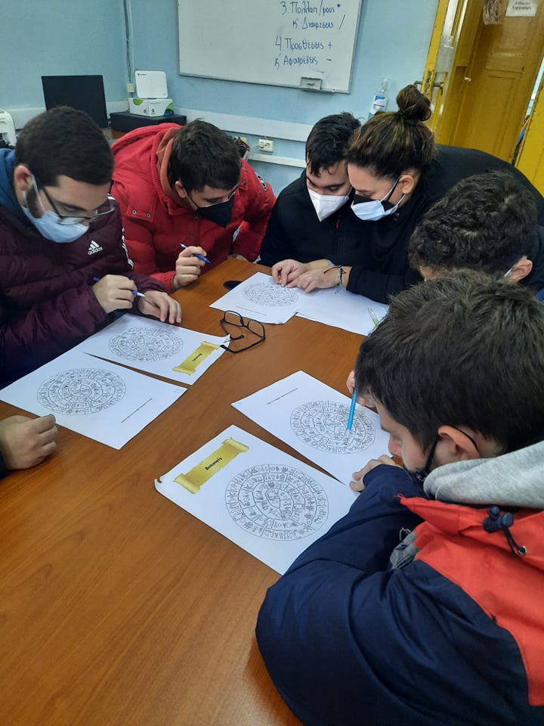
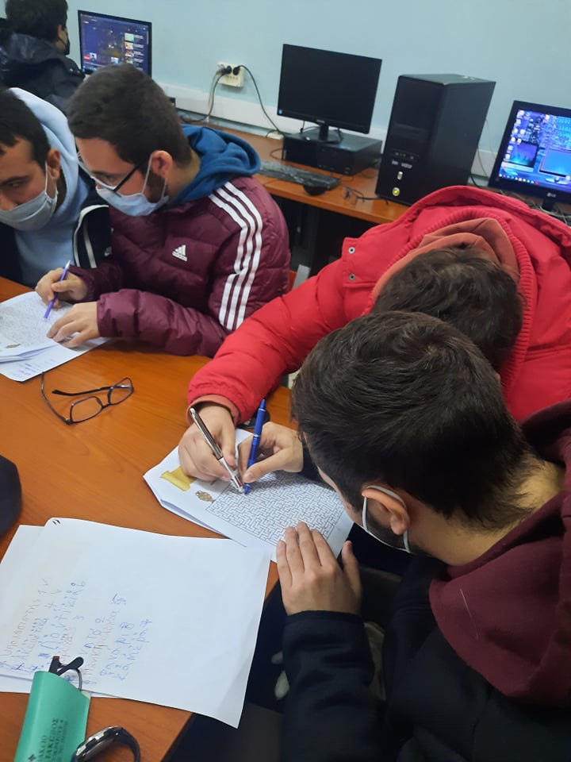
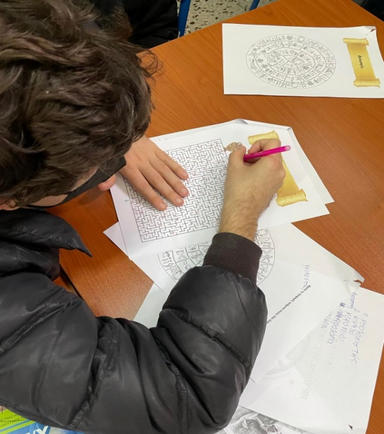
Πώς αρχίσαμε….

Slide 5
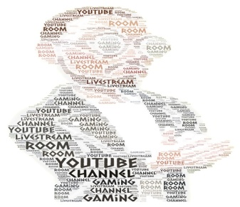
Στη συνέχεια…
Κάθε μαθητής επέλεξε τον κίνδυνο με τον οποίο θέλει να ασχοληθεί.
Δημιουργήσαμε Συννεφόλεξα…
με το εργαλείο Word Art

Slide 6
Στη συνέχεια….
Πανορμίτης
Παρα - πληροφόρηση
Σερκάν
Αποπλάνηση Ανηλίκου
Ειρήνη
Εθισμός
Μιχάλης
Ηλεκτρονικές Απάτες
Γαβριήλ
Ηλεκτρονικός Εκφοβισμός

Slide 7
Έτσι σιγά σιγά…
αρχίσαμε να επιλέγουμε το υλικό που
θα χρησιμοποιούσαμε για την δημιουργία των αφισών μας με το εργαλείο Venngage
με στόχο να χρησιμοποιηθούν ως βάση για τις δράσεις μας την Ημέρα του Ασφαλούς Διαδικτύου

Slide 8
Αφίσες - Ιδεογραφήματα
Αντόνιο
Παραπληροφόρηση: https://venngage.net/ps/OMFiwM0o554/paraplhroforhsh
Στάθης - Κώστας
Αποπλάνηση Ανηλίκου: https://venngage.net/ps/lPXU68fTQiU/diversity-and-inclusion-best-practices-infographic
Κωνσταντίνος
Εθισμός: https://infograph.venngage.com/ps/KbVsaUWUtCg/internet-addiction
Χρύσανθος
Ηλεκτρονικές Απάτες: https://venngage.net/ps/LXHI27VACrc/diversity-and-inclusion-terminology-infographic
Αντώνης
Ηλεκτρονικός Εκφοβισμός: https://venngage.net/ps/4AQJla3Uu0/work-from-home-jobs-infographic

Slide 9
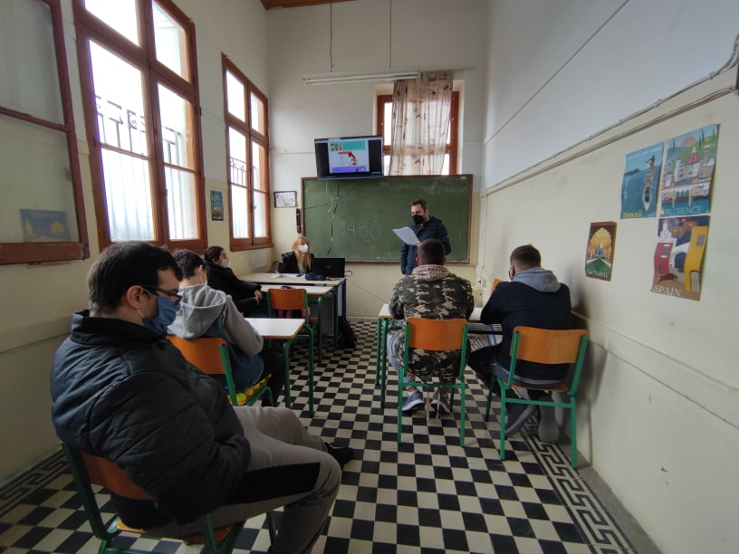
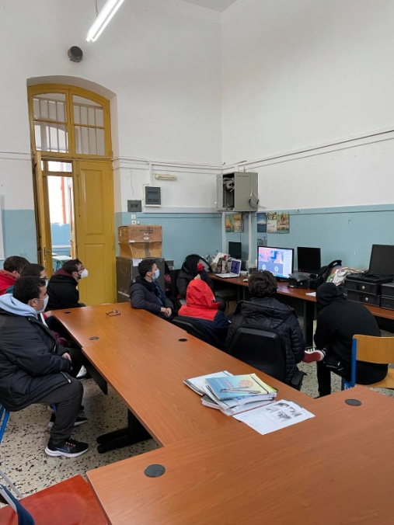
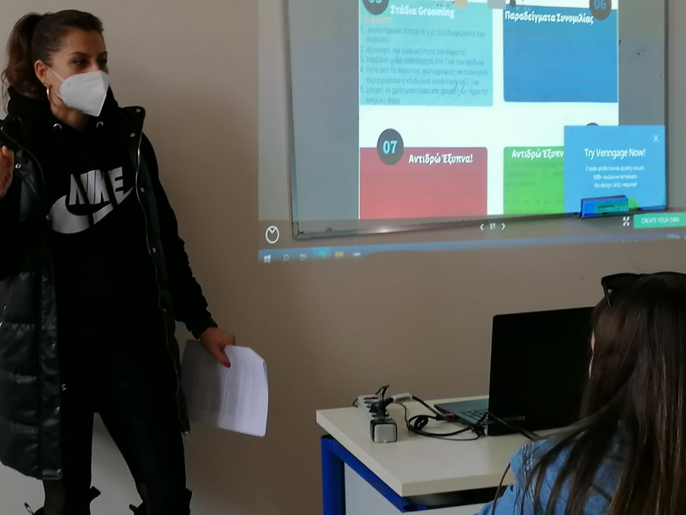
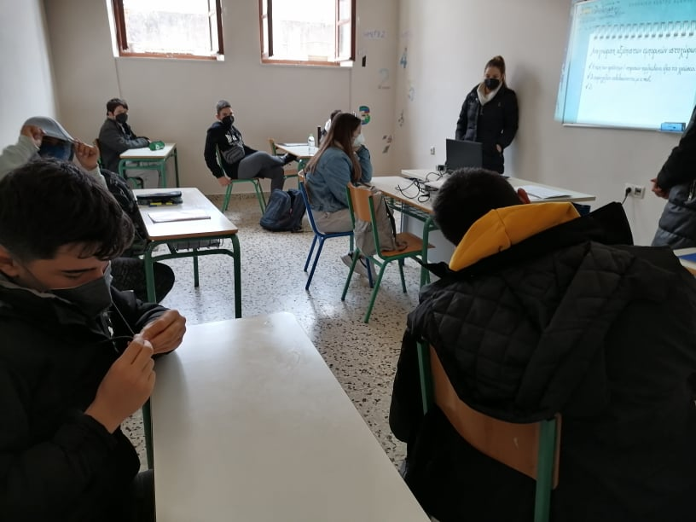
Ημέρα Ασφαλούς Διαδικτύου

Slide 10
Ερωτήσεις – Σχόλια
Ευχαριστούμε

